Slide 1


Review PSDA 13 “Binary TREE”

Slide 2
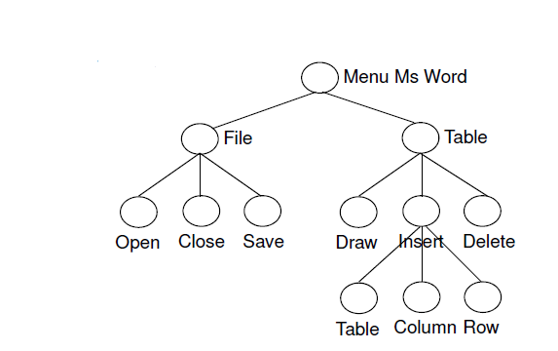
Ilustrasi TREE
Implementasi TREE pada menu di Microsoft Word
Keuntungan dari penggunaan tree adalah struktur pengelompokan data / infonya tertata tapi

Slide 3
Struktur Dasar “Binary TREE”
Gambar di bawah merupakan struktur dasar untuk 1 buah elemen tree yang terdiri dari :
INFO = berisi informasi setiap 1 buah elemen tree , bisa berupa bilangan (int) , string , maupun address.
LEFT = merupakan bagian elemen yang bertype data “Address” , yaitu berisi alamat untuk menunjuk tree bagian KIRI.
RIGHT = merupakan bagian elemen yang bertype data “Address” , yaitu berisi alamat untuk menunjuk tree bagian KANAN.
INFO
LEFT
RIGHT

Slide 4
Bagian-bagian dari “Binary TREE”
Root
15
branch
Left TREE
Area
Right TREE
Area
9
18
Node
3
10
17
20
Leaf 1
Leaf 2
Leaf 3
Leaf 4

Slide 5
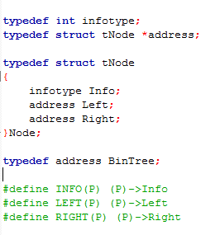
ADT Primitif dan Selektor TREE pada Header
Struktur ADT hampir mirip dengan PSDA 8 yaitu Double Pointer , hanya penamaannya yang berbeda , namun secara konsep “mirip”

Slide 6
Refrensi
CD – Struktur Data , folder Materi Teori >> 14a , 14b , 14c .
Diktat Struktur Data .

